Slide 1

2025
2025 종합설계 중간 발표
EmberFall
2020182009 김승범 2020180006 김성준 2022180051 정영기

Slide 2
Contents
01.
개요
05.
개발 내용
02.
게임 조작
06.
문제 및 보완책
03.
기술 요소와 중점 연구 분야
07.
향후 개발 일정
04.
구성원 역할 분담
08.
DEMO 시연

Slide 3



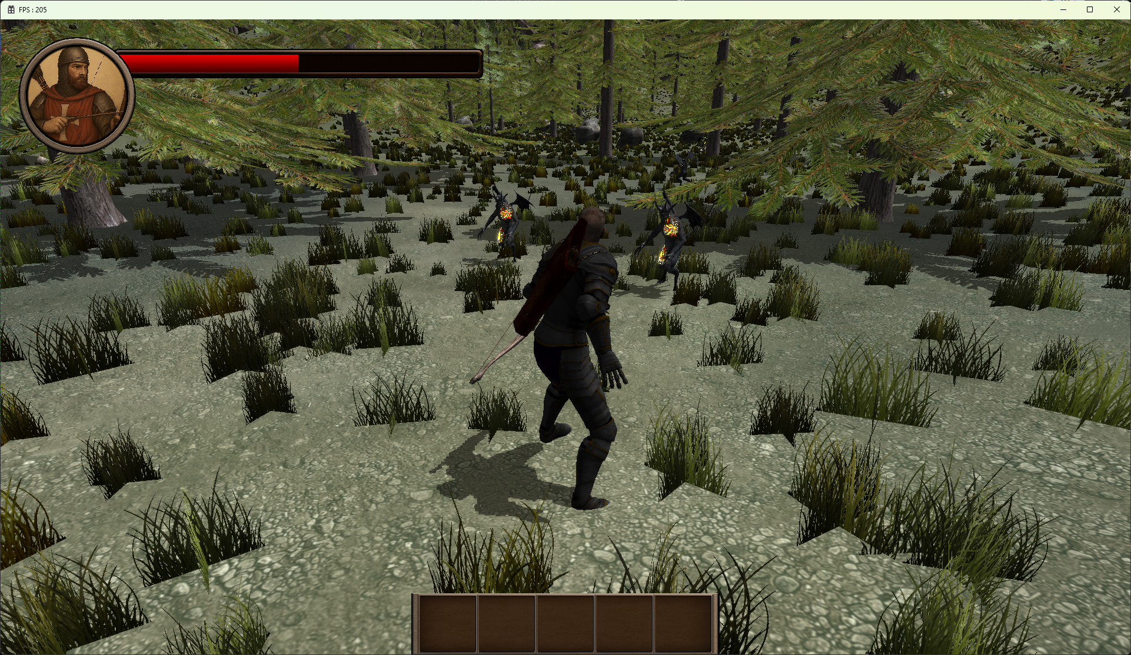

1. 개요 – 게임 소개
장르
3인칭 멀티플레이 협동 액션
플레이타임
5분 ~ 8분
플레이 인원
최소 2인 최대 5인

Slide 4
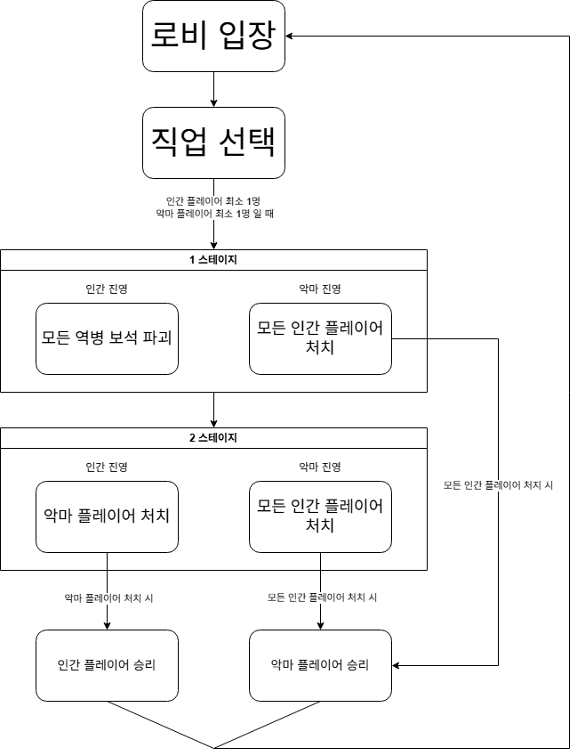
1. 개요 – 게임 진행 흐름도

Slide 5

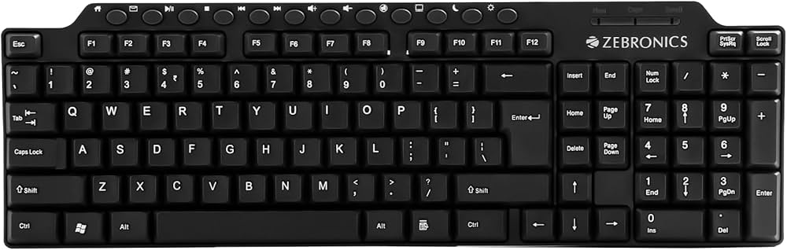
2. 게임 조작
Tab
사용할 아이템 전환
R
아이템 사용
W, S, A,D
이동
마우스 좌클릭
공격
F
상호 작용

Slide 6
3. 기술 요소와 중점 연구 분야
3D 애니메이션
스켈레톤 애니메이션, 애니메이션 블렌딩, 애니메이션 상/하체 분리
후처리
SSAO, 블룸 효과, 모션 블러
서버
IOCP 모델을 활용한 서버, 지연 보상 기술

Slide 7


4. 구성원 역할 분담
김승범
김성준
정영기
게임 프레임워크 제작
스켈레톤 애니메이션
애니메이션 블렌딩
서버-클라이언트 연결
네트워크 프레임워크 제작
게임 로직 제작
그림자 매핑
블룸 효과

Slide 8
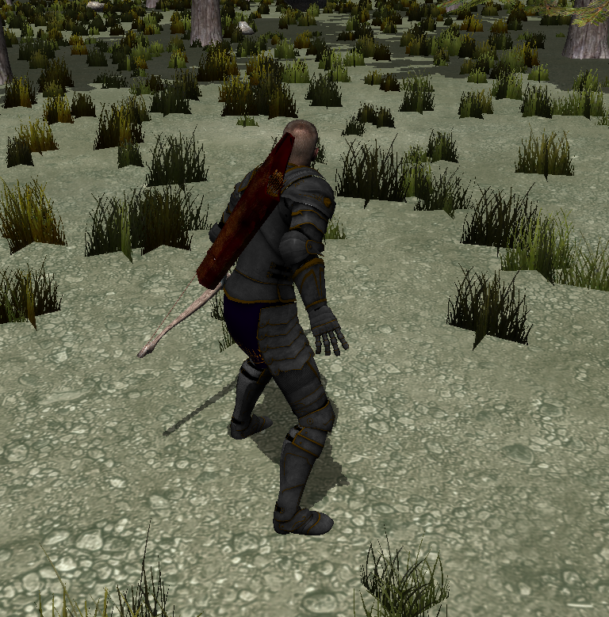
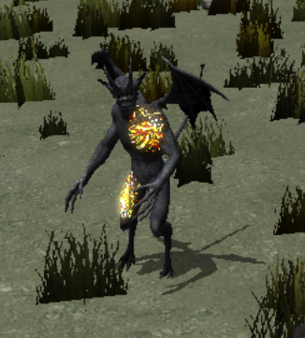
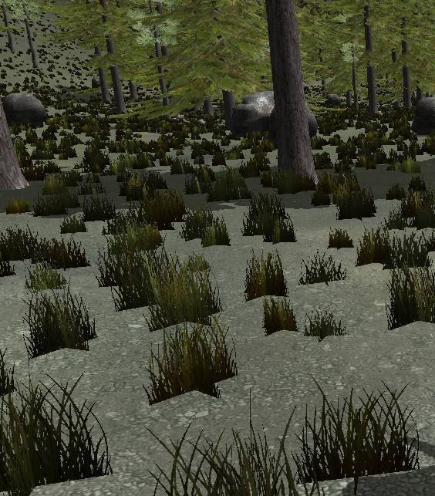


5. 개발 내용 – 클라이언트
02
03
04
01
01
01
3D 애니메이션
그림자 매핑, 블룸 효과
환경 오브젝트
잔디 100만개

Slide 9
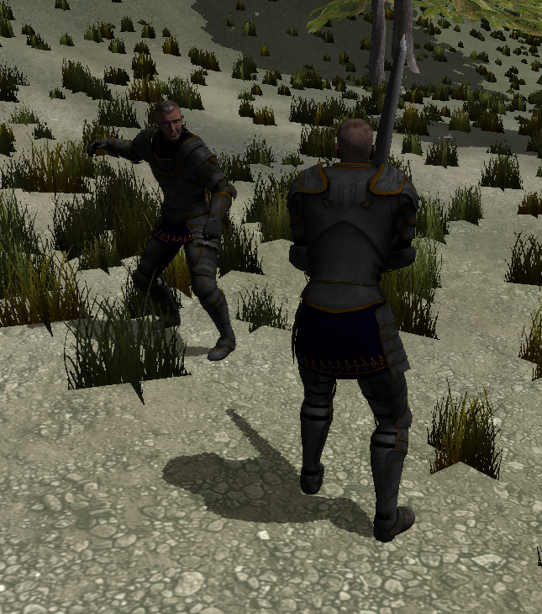
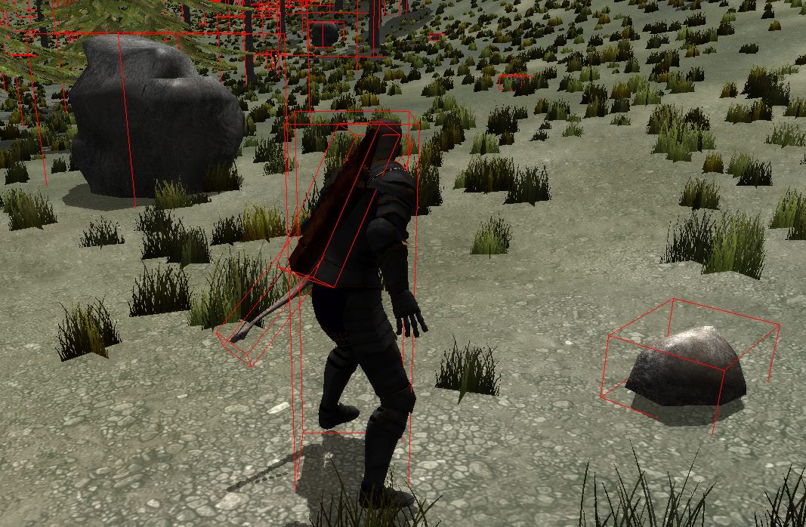
5. 개발 내용 – 서버
IOCP 서버 로직 구성, 오브젝트 간 충돌 처리, 전투-아이템 사용 등 게임 로직 구현

Slide 10
6. 문제 및 보완책
클라이언트
문제점 : 잔디 구현 과정에 있어, 기하 셰이더를 사용했을 때 프레임 드랍 현상 발생
보완책 : Mesh Shader 를 사용한 잔디 오브젝트 구현
서버
문제점 : 오브젝트가 일정 주기마다 업데이트 됨에 따라, 클라이언트에서 순간이동 하는 현상 발생
보완책 : 클라이언트에서 그 사이를 보간 하도록 구현

Slide 11
7. 향후 개발 일정
 | 클라이언트 |  | 서버
5월 | 미니맵 등 나머지 UI 작업 3스테이지 맵 구현 | 그림자 최적화, SSAO | 아이템, 스킬 구현 마무리, 스테이지 확장
6월 | 기타 오브젝트 사양 변경 | 모션 블러, 사운드 작업 | DB 연결, 로그인 처리, 채팅 기능 구현 몬스터 AI 보강
7월 | 톤 매핑 등 후처리 구현 | 테스트 및 마무리 작업 | 테스트 및 마무리 작업

Slide 12
8. 데모 시연

